Slide 1
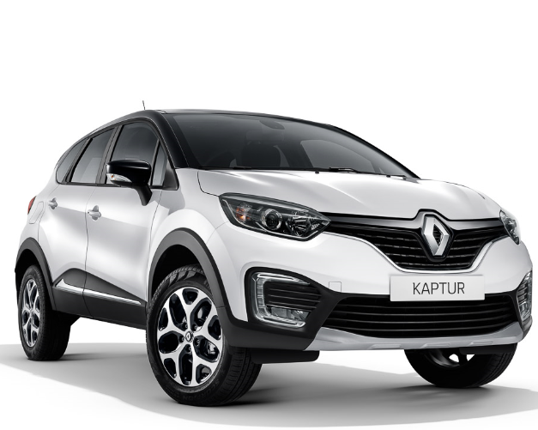
ДОБРО ПОЖАЛОВАТЬ НА БОРТ
RENAULT KAPTUR
Комплектация:
XXXXXX
Цена:
XX,XXX.XX РУБ.
КОМПЛЕКТАЦИИ RENAULT KAPTUR
LIFE
ABS с электронным распределением тормозных усилий и режимом экстренного торможения AFU
ESP (система стабилизации курсовой устойчивости) + HSА (система помощи при трогании на подъеме)
Подушки безопасности водителя и переднего пассажира
Бортовой компьютер
Цифровой спидометр
Индикатор переключения передач
Кондиционер
Ключ-карта и запуск двигателя кнопкой
Наружные зеркала с электроприводом и обогревом
Режим Eco
Светодиодные дневные ходовые огни
Передние и задние электростеклоподъемники
Импульсные стеклоподъемники со стороны водителя
Регулировка сиденья водителя по высоте
Регулировка руля по высоте
Задние сидения, складывающиеся в соотношении 1/3-2/3
Аудиосистема CD-MP3 + AUX + USB + Bluetooth + подрулевой джойстик
16-дюймовые легкосплавные диски Silver Thema
Передние и задние брызговики
Тканевая обивка с 3D эффектом черного цвета
Подогрев передних сидений
Окраска "металлик”
DRIVE
LIFE +
Боковые подушки безопасности
Ключ-карта с функцией "свободные руки“
Круиз-контроль и ограничитель скорости
Наружные зеркала с электроприводом, обогревом и электроприводом складывания зеркал
Подогрев передних сидений
Система дистанционного запуска двигателя Renault Start
Кожаная оплетка руля
17-дюймовые легкосплавные диски Steppe
Пакет "Мультимедиа ": Навигационная система Media NAV 2.2 + AUX + USB + Bluetooth + подрулевой джойстик + камера заднего вида + задний парктроник
Пакет "Климат": светодиодные противотуманные фары с функцией бокового света , датчики дождя и света, климат-контроль, обогрев лобового стекла
Двухцветная окраска кузова (исполнение крыши в черном цвете или цвете слоновой кости - на выбор клиента) в сочетании с зеркалами в цвет крыши
Двухцветные 17-дюймовые легкосплавные диски Steppe Black
STYLE
DRIVE +
Климат-контроль
Датчики дождя и света
Обогрев лобового стекла
Противотуманные фары с функцией дополнительного освещения поворотов
Навигационная система Media NAV 2.2 + AUX + USB + Bluetooth + подрулевой джойстик
Камера заднего вида
Задний парктроник
Подлокотник водительского сидения
Задние стекла с сильной тонировкой
Кожаная обивка сидений
Пакет внутренней персонализации "Orange": сидения с оранжевыми вставками, оранжевая окантовка центральной консоли, коврики со светоотражающим оранжевым контуром
Обозначения
Стандарт
Опция

Slide 2
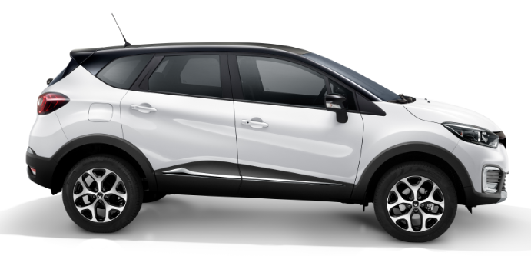
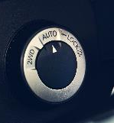
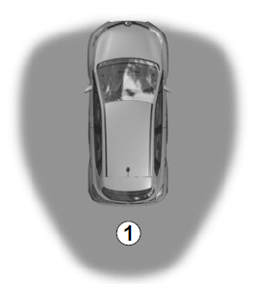
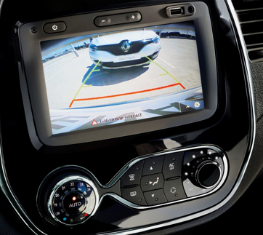
Режим работы интеллектуальной системы полного привода
Для версии 4х4
Интеллектуальная система полного привода
Renault KAPTUR — это три режима,
которые позволяют легко передвигаться
по любым дорогам и бездорожью.
AUTO: Крутящий момент автоматически распределяется между передними и задними колесами в зависимости от дорожных условий и скорости автомобиля.
2WD: привод осуществляется только на передние колеса, что оптимизирует потребление топлива.
LOCK: крутящий момент распределяется между передней и задней осью в соотношении 50/50. Режим позволяет двигаться со скоростью до 80 км/ч, что позволяет уверенно преодолевать даже продолжительные препятствия.
RENAULT KAPTUR
Время сделать выбор
Ключ карта Renault с функцией “свободные руки”/ система дистанционного запуска двигателя Renault start
Полный контроль над своим автомобилем
.
Помощь водителю
Для комфортного путешествия
Круиз - контроль
Система поддерживает заданную водителем скорость автомобиля, благодаря чему не нужно постоянно держать ногу на педали газа.
Нажмите выключатель со стороны
При постоянной скорости (выше 30 км/ч)
нажмите переключатель 2 (+)
Скорость заносится в память.
После занесения в память заданного
значения скорости и включения регулятора
скорости вы можете отпустить педаль
акселератора. Если установленная скорость
сильно превышает текущую скорость,
то автомобиль начнет ускорение до тех пор
пока не достигнет установленной скорости.
Ограничитель скорости
Ограничитель скорости предупредит водителя о превышении заранее заданной скорости.
Нажмите выключатель со стороны
Для сохранения текущей скорости нажмите
переключатель 2 (+): вместо тире появится значение
ограничения скорости.
В любой момент можно превысить значение ограничения скорости. Для этого резко и до упора нажмите педаль акселератора (преодолев ее «сопротивление»).
Функция Hill start assist
Система ESP дополнена функцией Hill Start Assist, которая предотвращает откатывание автомобиля назад при движении на подъеме.
Задние датчики парковки
Renault KAPTUR оснащен задним парктроником, предупреждающим водителя о помехе позади автомобиля. В случае необходимости эту функцию можно отключить, нажав соответствующую кнопку на приборной панели со стороны водителя.
Камера заднего вида
Датчики парковки в паре с камерой заднего
вида, передающей информацию на экран
мультимедийной системы MediaNаv 2.2, облегчают маневрирование в условиях ограниченного пространства.
Карту не нужно вынимать из кармана! Для запуска двигателя достаточно просто нажать кнопку START на приборной панели.
Открытие автомобиля
Подойдите вместе с чип-картой к
закрытому автомобилю и нажмите на
кнопку на одной из передних
дверей (1). Заведите автомобиль, не
вставляя карту в считывающее устройство.
Для этого Выжмите педаль тормоза или
сцепления и нажмите кнопку START
Закрытие автомобиля
Чтобы закрыть автомобиль, отойдите от автомобиля на несколько
метров. Двери закроются автоматически.
Дистанционный запуск двигателя
Нажмите кнопку «Закрыть» на чип-карте
Сразу после этого нажмите кнопку и удерживайте 2-3 секунды
Если все условия для пуска соблюдены, указатели поворота включатся на 3-5 секунд, и двигатель запустится
При помощи дистанционного запуска двигателя можно обогревать и охлаждать салон автомобиля.
При наличии навигационной системы Media Nav 2.2 завести автомобиль можно заранее запрограммировав включение системы Renault Start на нужное время. На случай экстремально низких температур в системе предусмотрен режим нескольких последовательных прогревов (не более пяти).
Media Nav 2.2
Мультимедийная навигационная система
Media Nav 2.2 с 7-дюймовым сенсорным дисплеем помогает быстро ориентироваться на любой местности, обеспечивает легкий доступ к любимой музыке на мобильных устройствах, а также позволяет использовать систему громкой связи через Bluetooth®. Основное меню:
Радио: Слушайте все Ваши любимые радиостанции.
Медиа: Подключите MP3-плеер или смартфон через USB, AUX или Bluetooth® и наслаждайтесь любимой музыкой во время поездок.
Комфортное общение по телефону:Технология Bluetooth® позволяет совершать звонки в режиме "свободные руки", пользоваться записной книжкой телефона и просматривать историю вызовов.
Карты: Просмотр достопримечательностей и улиц в Ваших путешествиях.
Настройки: Для персонализации Ваших настроек.
Навигация: Система дает возможность получить данные о дорожной обстановке и камерах (при наличии открытых источников данных в формате RDS-TMC в регионе)
Некоторое оборудование может быть не доступно в данном автомобиле.
За более детальной информацией обратитесь к Вашему продавцу-консультанту
Notes:
ДОБАВИТЬ:
При наличии навигационной системы Media Nav 2.2 завести автомобиль можно независимо от вашего местоположения, заранее запрограммировав включение системы Renault Start на нужное время. На случай экстремально низких температур в системе предусмотрен режим нескольких последовательных прогревов (не более пяти).

